Slide 1

2º Quadrimestre de 2020

Slide 2

A Lei nº 11.211/2019
LEI ORÇAMENTÁRIA ANUAL
R$ 279.001.000,00

Slide 3
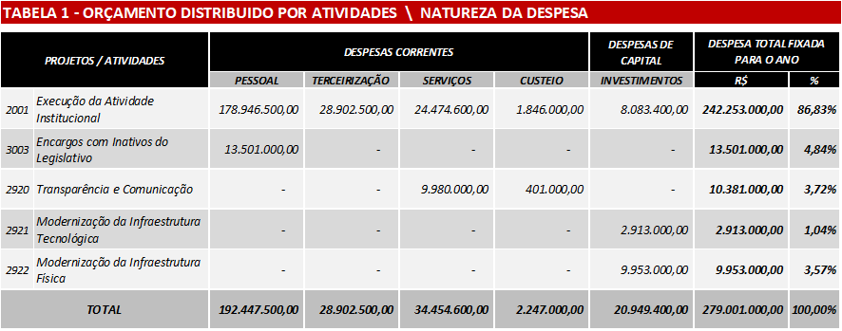
DESPESAS FIXADAS PARA O ANO DE 2020

Slide 4
EXECUÇÃO DA DESPESA
2º QUADRIMESTRE DE 2020.

Slide 5
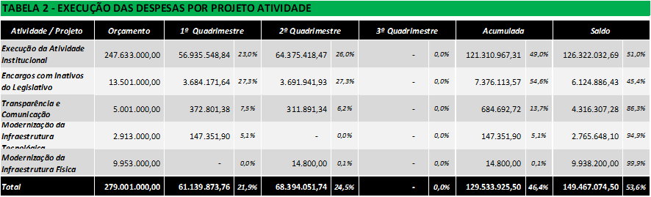
EXECUÇÃO DA DESPESA - 2º QUADRIMESTRE DE 2020

Slide 6
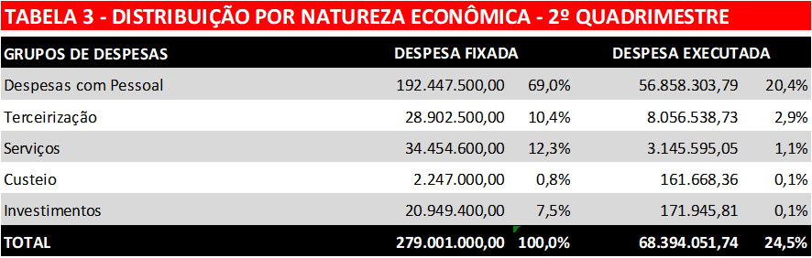
EXECUÇÃO DA DESPESA - 2º QUADRIMESTRE DE 2020

Slide 7
EXECUÇÃO DAS DESPESAS CORRENTES

Slide 8
EXECUÇÃO DA DESPESA CORRENTE - PESSOAL

Slide 9
EXECUÇÃO DA DESPESA CORRENTE - PESSOAL

Slide 10
EXECUÇÃO DA DESPESA CORRENTE - PESSOAL

Slide 11
EXECUÇÃO DA DESPESA CORRENTE - TERCEIRIZAÇÃO

Slide 12
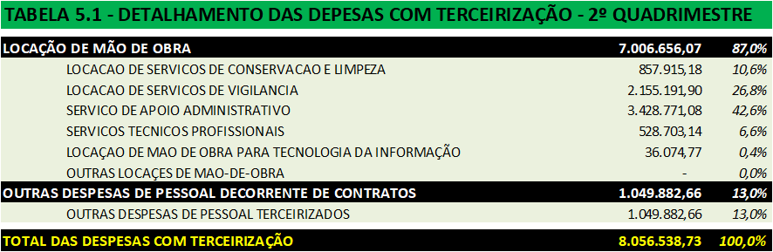
EXECUÇÃO DA DESPESA CORRENTE - TERCEIRIZAÇÃO

Slide 13
EXECUÇÃO DA DESPESA CORRENTE - SERVIÇOS

Slide 14
EXECUÇÃO DA DESPESA CORRENTE - SERVIÇOS

Slide 15
EXECUÇÃO DA DESPESA CORRENTE - CUSTEIO

Slide 16
EXECUÇÃO DA DESPESA CORRENTE - CUSTEIO

Slide 17
EXECUÇÃO DAS DESPESAS DE CAPITAL

Slide 18
EXECUÇÃO DA DESPESA DE CAPITAL- INVESTIMENTOS

Slide 19
EXECUÇÃO DA DESPESA DE CAPITAL- INVESTIMENTOS

Slide 20
GASTOS NO ENFRENTAMENTO À COVID-19

Slide 21
GASTOS NO ENFRENTAMENTO À COVID-19

Slide 22
Mais informações a respeito da execução orçamentária da Câmara Municipal de Belo Horizonte encontram-se disponíveis no
Portal da Transparência.
www.cmbh.mg.gov.br/transparencia

Slide 23
Diretoria de Administração e Finanças

